Slide 1


古韵东方 中国亭式建筑之
宝顶模型设计与制造
刘加南
张家港市第三职业高级中学

Slide 2


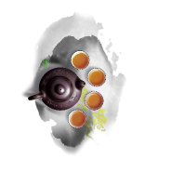
课前反馈
课前任务完成情况

Slide 3

知识回顾
课前回顾
1.建模知识
2.3D打印知识

Slide 4
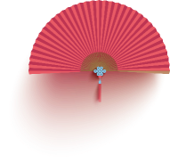
模型的3D打印
任务四
模型的切片设计
任务三
模型的试制作
任务二
模型的数字化设计
任务一
目 录

Slide 5
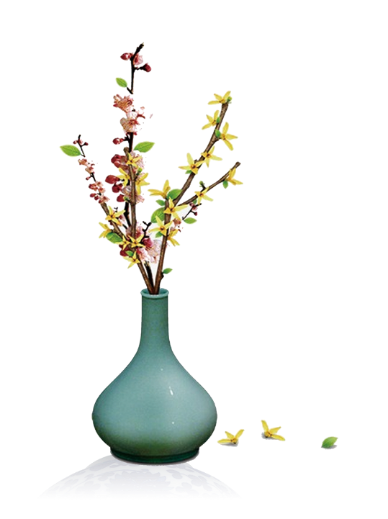
学习目标
1.三维建模亭子宝顶模型
2.3D打印制作宝顶模型

Slide 6
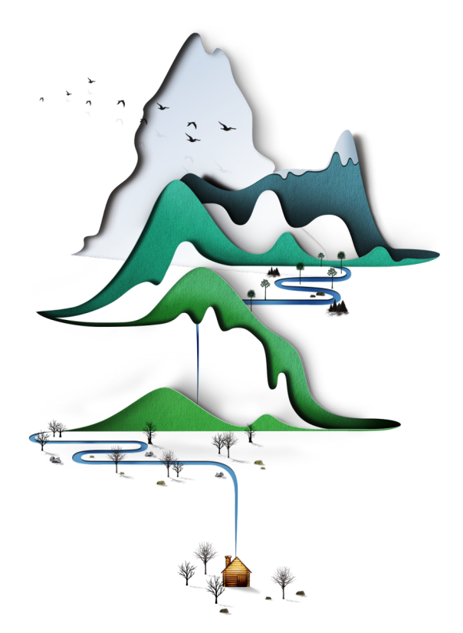
宝顶模型设计
任务一

Slide 7
创意亭子
宝顶模型
设计思路
融合元素
创意亮点
绘制方法

Slide 8
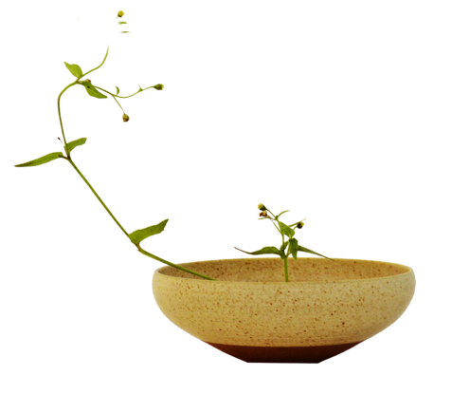

秀一秀 各式亭子
宝顶模型设计
小组展示

Slide 9


想一想 绘图策略
分析模型特征
制定绘图策略
宝顶模型绘制
结构名称 | 主要特征 | 所需指令
顶珠
垂脊
水戗
飞檐
瓦面
望板
屋架

Slide 10
画一画 软件建模
宝顶模型建模

Slide 11
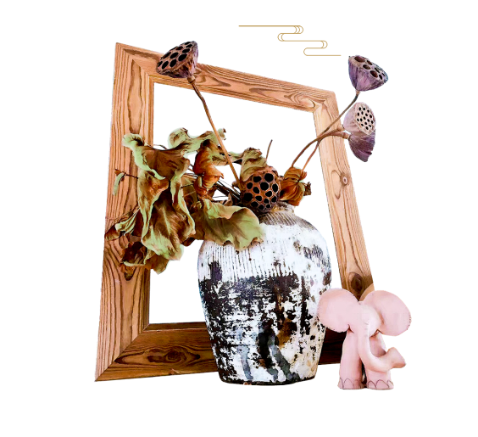
模型的试制作
任务二

Slide 12
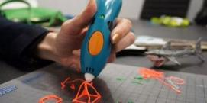
3D打印笔试制宝顶模型
1以小组为单位，利用3D打印笔完成宝顶模型的试制作。
2.完成打印笔记。

Slide 13
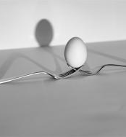
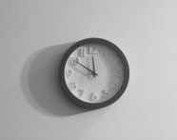

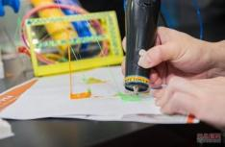
做一做 模型试制
1.回顾FDM打印技术原理
2.思考影响打印质量的因素有哪些
3.如何控制确保打印质量

Slide 14


记一记 预设参数
完成打印笔记
使用设备
打印顺序
打印步骤：
注意事项：
预设打印参数：

Slide 15

比一比 模型试制
作品展示

Slide 16
模型切片设计
任务三

Slide 17

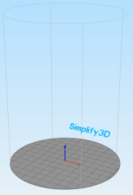
导入模型
知识加油站:合理的摆放位置可以让打印效果更佳

Slide 18

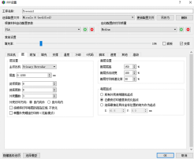
温馨提示：结合试制笔记，让打印参数更合理
参数设置

Slide 19
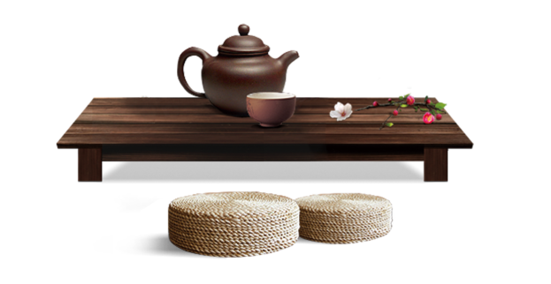
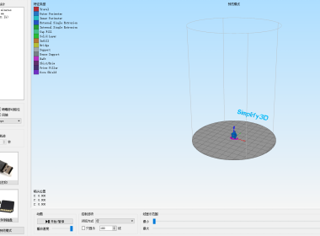
打印仿真
温馨提示：观察过程，优化打印参数

Slide 20

3D打印制作模型
任务四

Slide 21

检查设备
完成设备检查，耗材准备

Slide 22
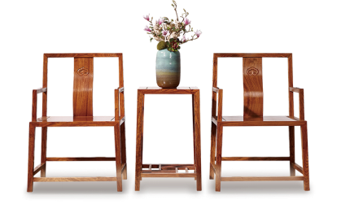
设备调试
打印设备组调试
开机检查
软件检查
调平检查
耗材检查
喷嘴检查
底盘检查
文件检查

Slide 23
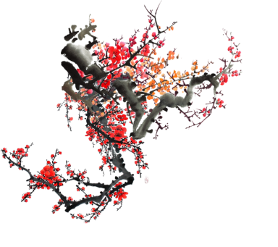
打印模型
最后检查工作，做好打印准备，注意观察过程。

Slide 24

安全操作
模型后处理
模型质量分析
模型名称 | 模型特点 | 打印方式 | 所选材料 |  | 技术要求
宝顶
 | 相关参数 | 设置 |  | 实际
 | 用时
 | 用料
打印分析 | 特征完成情况 | 特征 | 是否完成 |  | 质量
 |  | 特征1
 |  | 特征2
 |  | ……
 | 支撑情况 | 支撑种类 | 数量 |  | 质量
 |  | 悬空支撑
 |  | 内部支撑
 | 表面情况 | 表面类型 | 有无支持 |  | 质量
 |  | 上表面
 |  | 悬空面

Slide 25
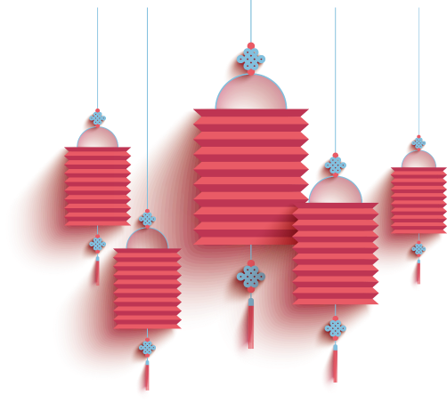
展示交流
思考得与失，为接下里的模型制作任务做好准备

Slide 26

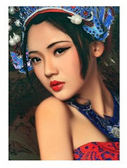
课堂总结
课后思考
1.如何通过合适的模型后处理来确保成品质量，有哪些注意事项？
2.亭子的主体部分设计与草图绘制，思考其具体的设计与制作？
预习任务
1.预习悬空件支撑设置及装配件一体化打印知识

Slide 27

谢谢聆听!

